Slide 1
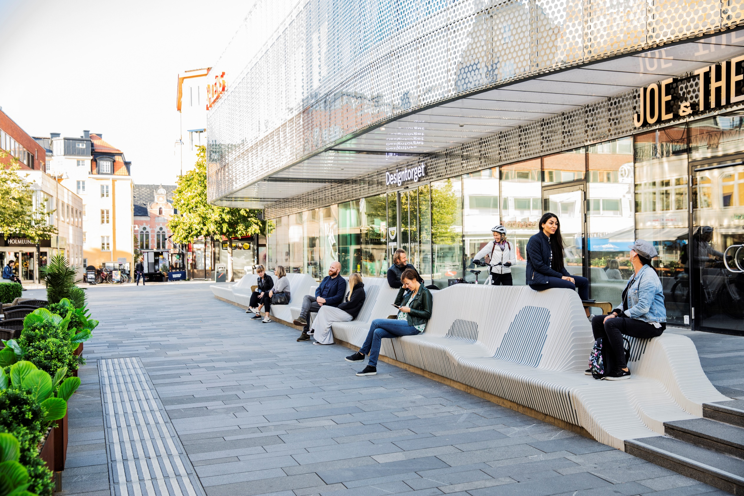
Mer Uppsala
Stadsbyggnadsidé för en dynamisk stad i ständig utveckling

Slide 2
Mer Uppsala – vår stadsbyggnadsidé för en dynamisk stad i ständig utveckling
Uppsala växer och det har byggts rekordmycket de senaste åren. Vi arbetar framgångsrikt med att säkra att den långsiktiga utveckling som sker är hållbar. Med Uppsala som utgångspunkt skapar vi förutsättningar för fler och förbättrade torg, parker, vatten- och grönområden, gatumiljöer och byggnader för invånare och verksamheter.
Uppsala ska vara en kommun för alla där vi ska trivas och leva tryggt och hållbart. Vi ska kunna röra oss, mötas och ha nära till det vi behöver i vardagen.
Uppsala ska fortsätta att utvecklas och förnyas med bostäder, kontor, hotell, arenor, institutionsbyggnader, handel, skolor och kommunal service. Företag ska kunna etableras och frodas Vi har en väl fungerande infrastruktur med säkrad kapacitet och smarta kretslopp.
Uppsala ska vara en levande plats att verka och bo i samt vara förebild inom hållbar stads- och landsbygdsutveckling. Vi tar både vara på och stärker ekosystemstjänster och anpassar oss till ett förändrat klimat genom att hantera höga temperaturer och skyfall.
Uppsala ska vara klimatsäkrat med yt- och grundvatten som värnas för dricksvatten med god status. Uppsalas attraktivitet finns dels i universitetens och näringslivets förmåga att konkurrera och främja kompetens. Attraktivitet skapas också av de otaliga möjligheter staden erbjuder. Det gynnsamma läget med god tillgänglighet skapar närhet inom Uppsala, regionalt och globalt.
Att ligga i framkant och vara ett driv i världen förpliktigar. Vi har under året uppmärksammats med utmärkelser som årets klimatstad i Sverige och världen, årets cykelstad, bästa stadskommun att bo i med mera. Vi behöver fortsätta att utvecklas om vi ska behålla vår position.
Därför vill vi nu sätta ännu högre ambitioner för vår framtida stadsutveckling och lansera en stadsbyggnadsidé – en plattform för Uppsala där vi beskriver hur vi ska nå ännu längre. Det ger större förutsägbarhet och trygghet.

Slide 3
Stadsbyggande i Uppsala ska:
Berika och skapa mervärde
Stödja innovation och nya lösningar
Vara realistiskt och utgå från platsens förutsättningar
Stimulera till engagemang och utveckling
Förstärka närhet och underlätta möten och rörelse
Ska associeras med hållbar utveckling

Slide 4
Varje projekt ska visa hur dessa mål tas om hand och utvecklas
Mer utvecklat finner vi Uppsala kommuns övergripande ambitioner i Översiktsplan 2016, Innerstadsstrategin, Arkitekturpolicyn, Näringslivsprogrammet, Landsbygdsprogrammet, Policy för hållbar utveckling, markanvisningsstrategin samt i Uppsalas platsvarumärke.

